Slide 1
স্বাগতম

Slide 2
পরিচিতি
সাইফুল ইসলাম
সহকারি শিক্ষক
সর্বলক্ষণা আলিম মাদ্রাসা
মনোহদী, নরসিংদী

Slide 3
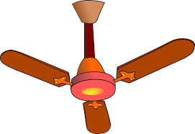
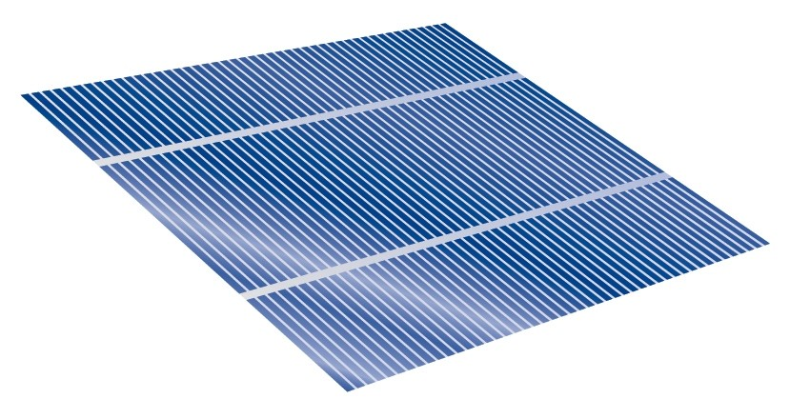
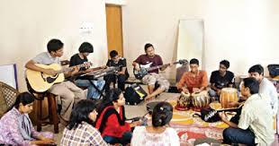
চিন্তা করে বল

Slide 4
শক্তির রুপান্তর
পাঠ: ৪ ও ৫

Slide 5
শিখনফল
এই পাঠ শেষে শিক্ষার্থীরা…
1
শক্তির রুপান্তর কী তা বলতে পারবে;
২
বিভিন্ন প্রকার শক্তির রুপান্তর ব্যাখ্যা করতে পারবে;
৩
বিভিন্ন প্রকার রুপান্তরিত শক্তির ব্যবহার বলতে পারবে।

Slide 6
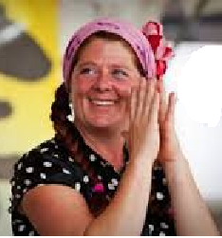
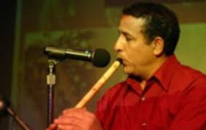
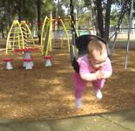
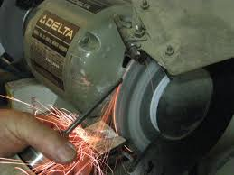
যান্ত্রিক শক্তির রুপান্তর
ভদ্র মহিলা হাতে হাতে ঘষে দেখলেন হাতের তালু গরম হয়ে গেছে।
বাঁশি বাজালে শব্দ উৎপন্ন হয়।
লোহকে যান্ত্রিক ঘূর্ণন যন্ত্রের উপর রাখায় এর থেকে আগুনের আলোকিত অগ্নিস্ফুলিঙ্গ বের হচ্ছে এবং লোহাটি গরম হয়ে গেছে।
দোলনায় স্থিতি ও গতি শক্তির রুপান্তর ঘটে
উপরের যান্ত্রিক শক্তিগুলো কোন কোন শক্তিতে রুপান্তরিত হয়েছে?

Slide 7
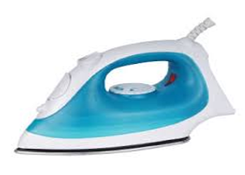
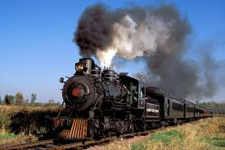
তাপ শক্তির রুপান্তর

Slide 8
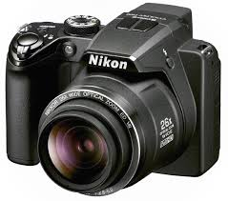
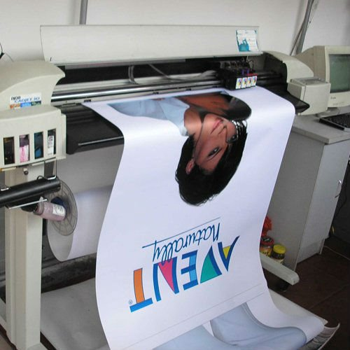
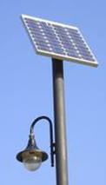
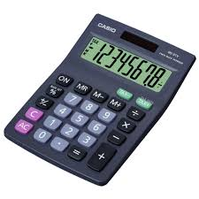
আলোক শক্তির রুপান্তর

Slide 9
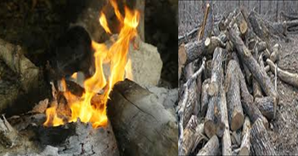
জোড়ায় কাজ
সময়: 5 মিনিট
➲ শক্তির কী ধরনের রুপান্তর ঘটেছে?

Slide 10
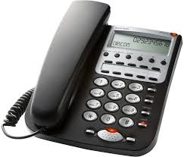
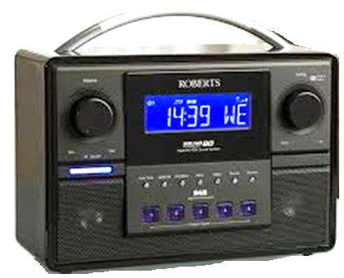
শব্দ শক্তির রুপান্তর

Slide 11
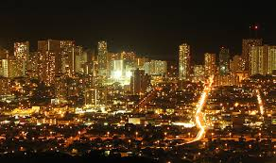
বিদ্যুৎ শক্তির রুপান্তর

Slide 12
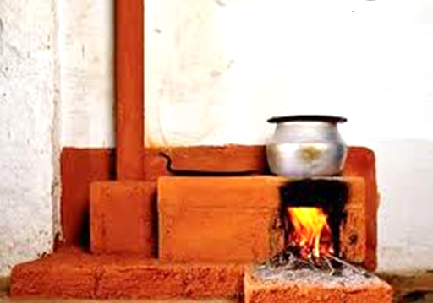
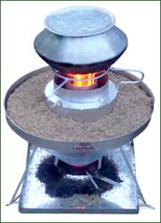
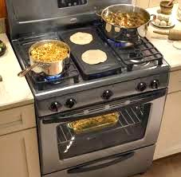
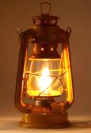
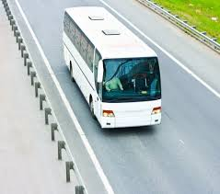
রাসায়নিক শক্তির রুপান্তর
চুলায় কাঠ ব্যবহৃত হচ্ছে
চুলায় কেরোসিন ব্যবহৃত হচ্ছে
চুলায় গ্যাস দ্বারা রান্না হচ্ছে
হারিকেনে কেরোসিন ব্যবহৃত হচ্ছে
গাড়িতে পেট্রোল অথবা গ্যাস ব্যবহৃত হচ্ছে
রেডিওতে ব্যাটারী ব্যবহৃত হচ্ছে

Slide 13
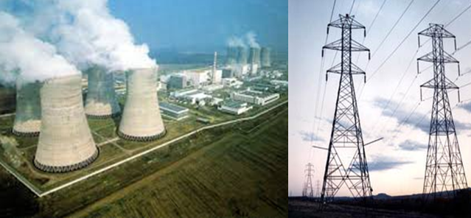
পারমাণবিক শক্তির রুপান্তর
পারমাণবিক বিদ্যুৎ উৎপন্ন কেন্দ্র

Slide 14
দলগত কাজ
সময়: ১২ মিনিট
১। খাবার না খেলে শরীর দূর্বল লাগে কেন ?
২।সুইচ চাপলে বৈদ্যুতিক পাখা চলতে শুরু করে-এখানে শক্তির কোন ধরণের পরিবর্তন হচ্ছে ?
৩।অন্ধকারে আমরা দেখতে পাইনা কেনো?

Slide 15
মূল্যায়ন
1. প্র্রশ্ন: শক্তির রুপান্তর বলতে কী বুঝায়?
2. প্রশ্ন: আলোক শক্তি কোন শক্তিতে রুপান্তরিত হতে পারে?
৩. প্রশ্ন: চুম্বক শক্তি রুপান্তরের উদাহরণ দাও।
৪. প্রশ্ন: ক্যালকুলেটরে সৌর শক্তি কোন শক্তিতে রুপান্তরিত হয়?
শব্দ শক্তি গতি শক্তি
যান্ত্রিক শক্তি বিদ্যুৎ শক্তি
ক
খ
গ
ঘ
৫. প্রশ্ন: গ্যাসের মধ্যে কোন শক্তি থাকে?
রাসায়নিক শক্তি তাপ শক্তি
পানি শক্তি বিদ্যুৎ শক্তি
ক
খ
গ
ঘ

Slide 16
বাড়ির কাজ
শক্তির রুপান্তর বলতে কী বুঝায়?
তোমার দেখা শক্তির রুপান্তর ঘটে এমন ৫টি ঘটনার কথা লিখে আনবে।

Slide 17
ধন্যবাদ

